Slide 1

位操作拓展
Robotic ai lab
如学有余力可自行学习:
https://graphics.stanford.edu/~seander/bithacks.html

Slide 2
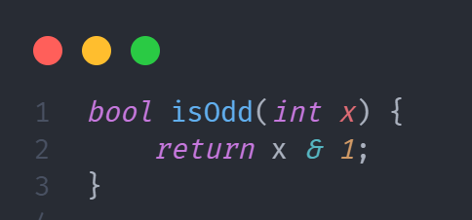
使用位操作判奇偶
注意到在数字的二进制表示中，
奇数的最后一位一定是1，
偶数的最后一位一定是0

Slide 3
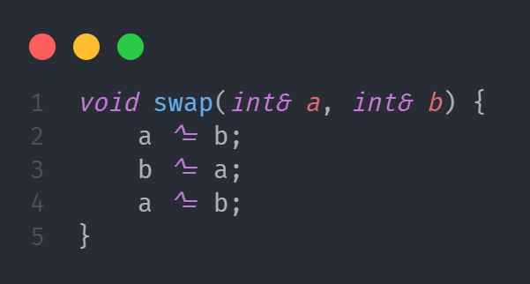
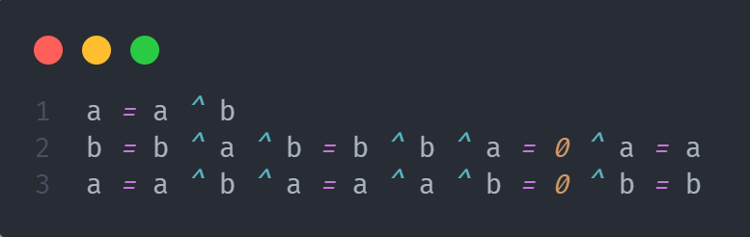
使用位操作交换两数

Slide 4
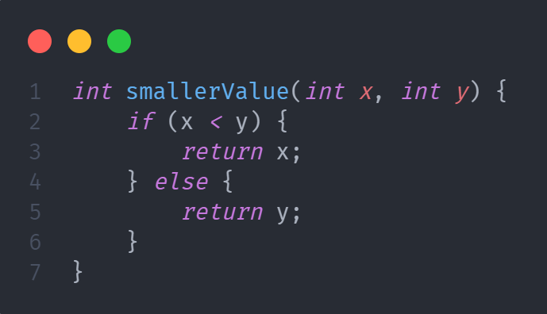
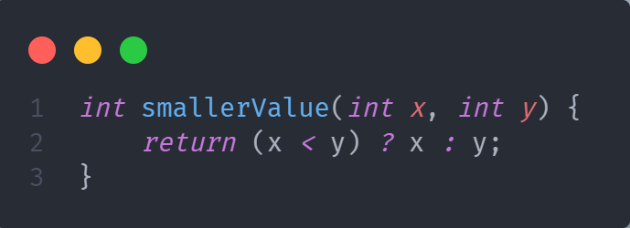
使用位操作得到两数的较小值(naive)

Slide 5
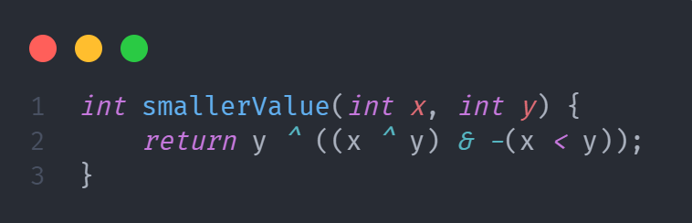
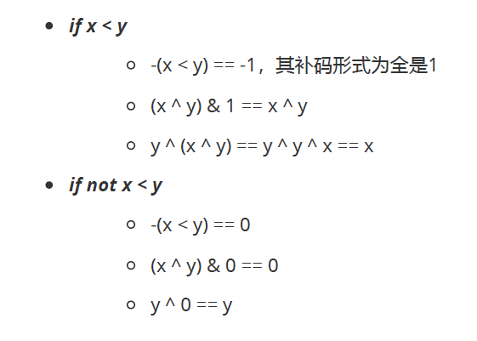
使用位操作得到两数的较小值

Slide 6
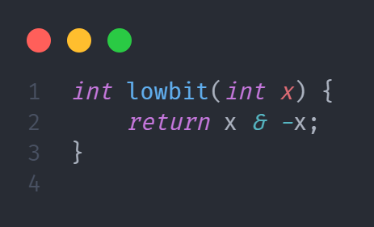
Lowbit —— 获得数字二进制的最低位1
我们知道：将 x 的二进制所有位全部取反，再加 1，就可以得到 -x 的二进制编码。
设原先 x 的二进制编码是 (...)10...00，
全部取反后得到 [...]01...11，
加 1 后得到 [...]10...00，也就是 -x 的二进制编码了。
这里 x 二进制表示中第一个 1 是 x 最低位的 1。
(...) 和 [...] 中省略号的每一位分别相反，
所以 x & -x = (...)10...00 & [...]10...00 = 10...00，
得到的结果就是 lowbit。

Slide 7
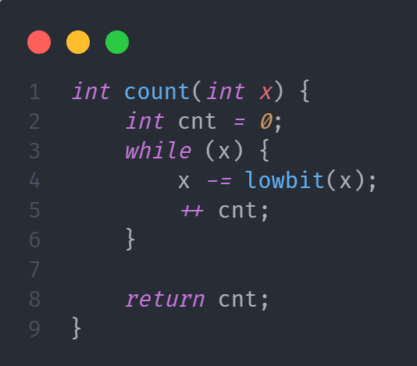
Lowbit —— 获得数字二进制的最低位1
思考题：
给出一个数字，求它的二进制表示中有多少个1.

Slide 8
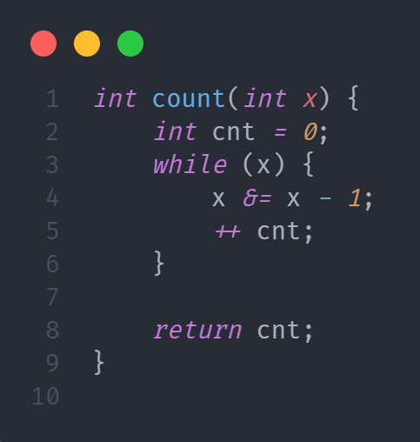
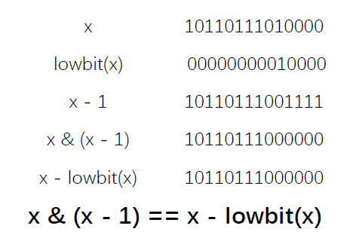
Lowbit —— 获得数字二进制的最低位1
思考题：
给出一个数字，求它的二进制表示中有多少个1.

Slide 9
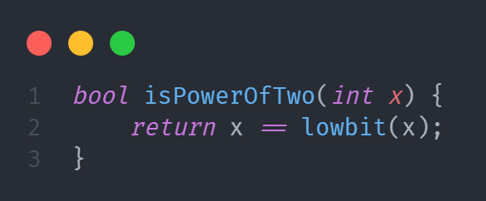
Lowbit —— 获得数字二进制的最低位1
思考题：
在O(1)时间内求出整数x是否为2的幂次

Slide 10
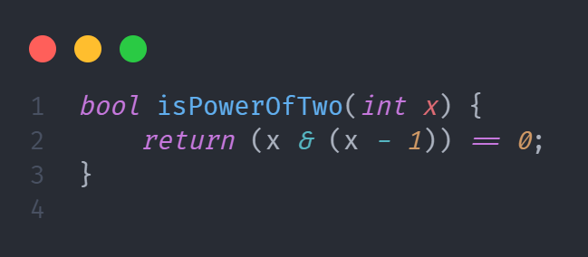
Lowbit —— 获得数字二进制的最低位1
思考题：
在O(1)时间内求出整数x是否为2的幂次

Slide 11

快速幂(Exponentiating by squaring)
首先思考，我们如何算一个数的幂次？
比如：7的10次方
方法一：
将十个7依次相乘，于是
7 * 7 = 49
49 * 7 = 343
…
依次算9次乘法，得到最后结果

Slide 12
快速幂(Exponentiating by squaring)
首先思考，我们如何算一个数的幂次？
比如：7的10次方
方法二：
先计算7的5次方，再算其平方
也就是先算7*7*7*7*7然后平方
一共进行了5次乘法

Slide 13
快速幂(Exponentiating by squaring)
首先思考，我们如何算一个数的幂次？
比如：7的10次方
方法三：
对于方法二仍能再优化，
可以将7的5次方以相同方式类比
先算出7 * 7 = 49，再用49 * 49 * 7算出7的五次方
然后再平方算出7的10次方
只进行了4次乘法运算

Slide 14

快速幂(Exponentiating by squaring)
刚才所用到的，正是二分的思想，具体后面包师姐会讲解，
而我们通过前面的总结，可以自然地推出一个递归方程

Slide 15
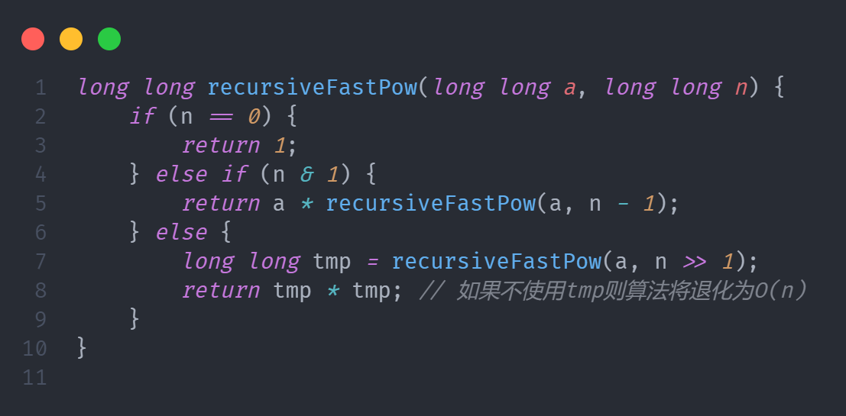
快速幂(Exponentiating by squaring)
这其实也就是快速幂的公式，于是我们可以写出快速幂-递归版本的代码
如果不太了解递归也没有太大关系，后面会讲解

Slide 16
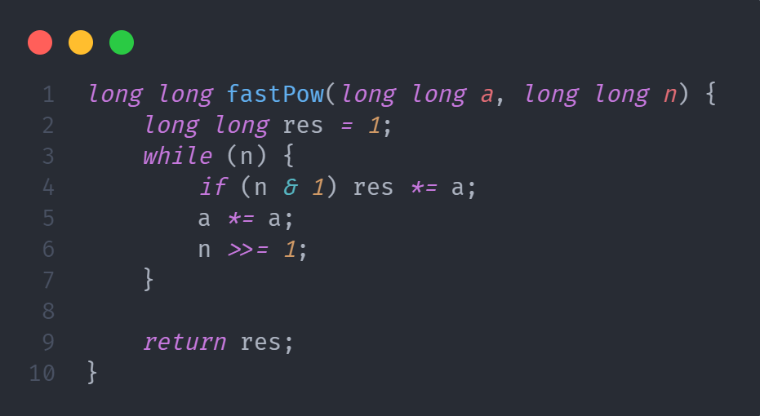
快速幂(Exponentiating by squaring)
由于递归会带来额外的空间开销，因此我们可以将其改写为循环避免大量空间占用，于是可以得到非递归形式的快速幂代码。
我们从另一个角度考虑，要求7的10次方，我们将10写为2进制，即(1010)2，那么很自然地，7的(1010)2次方可以写成7的(1000)2次方乘以7的(10)2次方。类似的，对于7的任意次方，我们都可以写成若干个7的(10..)2次方相乘，也就是说将指数拆成若干个二的次幂相加。对应的二进制位数有1才相乘。
于是可以写出代码：

Slide 17
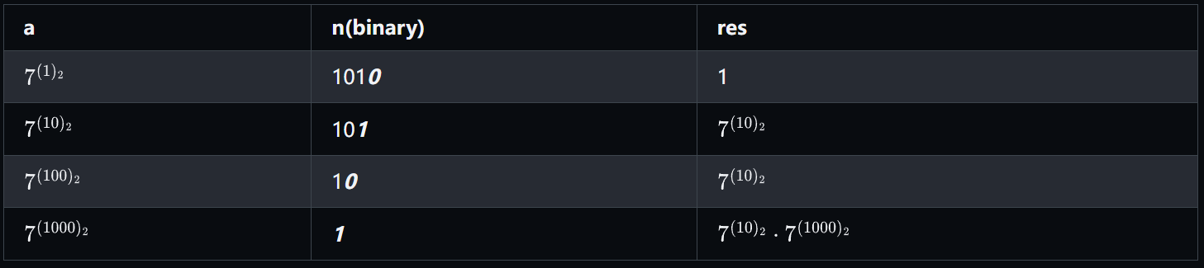
快速幂(Exponentiating by squaring)
由于递归会带来额外的空间开销，因此我们可以将其改写为循环避免大量空间占用，于是可以得到非递归形式的快速幂代码。
我们从另一个角度考虑，要求7的10次方，我们将10写为2进制，即(1010)2，那么很自然地，7的(1010)2次方可以写成7的(1000)2次方乘以7的(10)2次方。类似的，对于7的任意次方，我们都可以写成若干个7的(10..)2次方相乘，也就是说将指数拆成若干个二的次幂相加。对应的二进制位数有1才相乘。
于是可以写出代码：

